Slide 1
Villa Clementina & de brug naar onderwijs
Een maatschappelijke uitdaging
of
antwoord op een systeemfout?
Mieke De Strooper
Mieke.destrooper@villaclementina.be

Slide 2
Programma
Kennismaking
Villa Clementina - een regioverhaal?
De VZW Villa Clementina
Villa Clementina en de brug naar onderwijs:
Onderwijs aan kinderen met complexe zorgnoden in een kinderdagverblijf
Het project Tina OpStap
Take home messages
Napraten

Slide 3
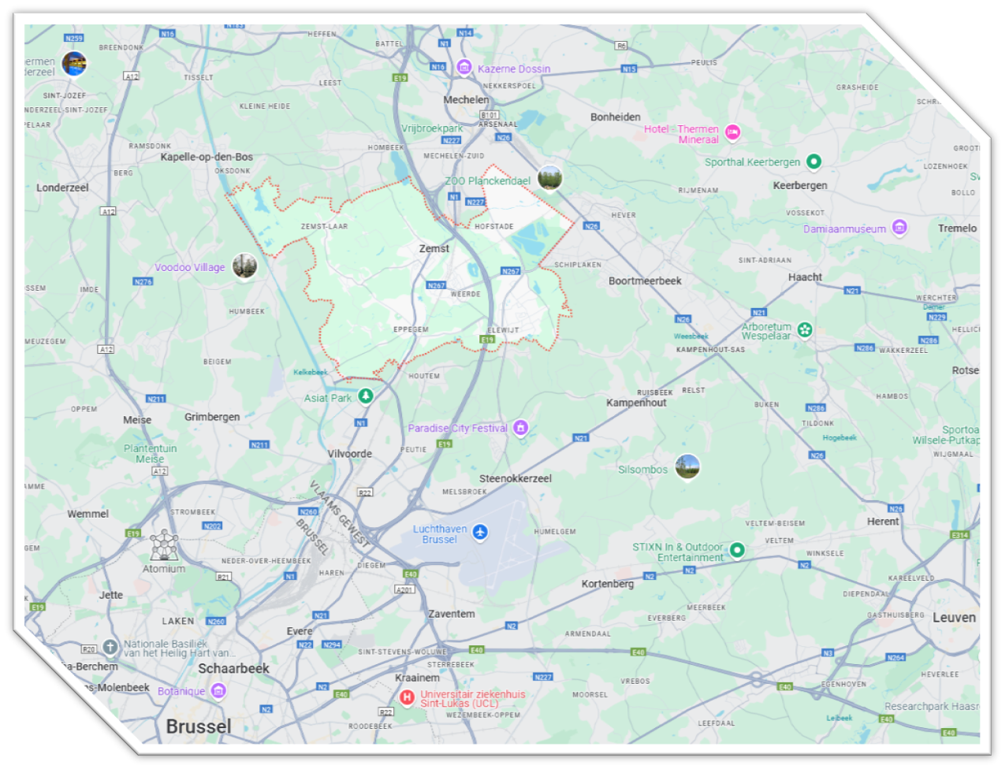
Een regioverhaal?
Vlaams-Brabant
Antwerpen
LOP
Eerstelijnszone BRAVIO
Regio CIK

Slide 5
Villa Clementina VZW
Kinderdagverblijf | Tina OpStap | CIK - Project: Op de koffie in de kinderopvang | Inclu-Sit – Project Inclusieve babysit | Vormingscentrum ad hoc
2 leefgroepen Verticale groepen Kinderen tussen 2m en 6j 1/3 kinderen extra zorg: 16 kinderen per dag op een groep van 33 kinderen | 1 leefgroep Kinderen tussen 2j3 en 4j Gericht op preventie schooluitval gewoon onderwijs en inclusie Samenwerking kinderdagverblijf 7 kinderen per dag | Ambulante werking Inclusief werken uitdragen in gewone kinderopvang Preventie opsporen kinderen Ondersteunen zorgtrajecten kinderen zorg in gewone kinderopvang | Babysit-app Kwalificaties babysits koppelen aan ondersteuningsnoden Vormingsprogramma ontwikkelen | Vormingsaanbod op maat rond inclusief werken Non profit: Inclusie promoten Profit: Inclusie en diversiteit SDG 3 – goede gezondheid & welzijn SDG 4 – kwaliteits-onderwijs SDG 10 – ongelijkheid verminderen Deelname internationale congressen en bezoeken
Inkomensgerelateerd kinderdagverblijf én sociaal ondernemerschap én vrijwilligerswerking Samenwerking privé therapeuten en VZW Ganspoel Proefsubsidie Ministerie van Onderwijs: onderwijs aan kinderen met ernstige ondersteuningsnoden in samenwerking BuO Windekind Leuven en CLB Leuven | Samenwerking Resonans VZW en middelen Zorg en Ondersteuning Lokaal niveau en vrijwilligerswerking Sponsoring logopediste Samenwerking transitiepartners en concrete scholen en CLB Samenwerking diverse ondersteunende organisaties | Erkenning als CIK Extra middelen Zorg en Ondersteuning Lokaal niveau | Samenwerking met Merlijn VZW en AP Hogeschool, B-Sit Projectsubsidie Koning Boudewijnstichting | Profit: verdienmodel Non-profit: brake even
Vanuit gedetecteerde noden
Hybride financieringssyteem

Slide 6
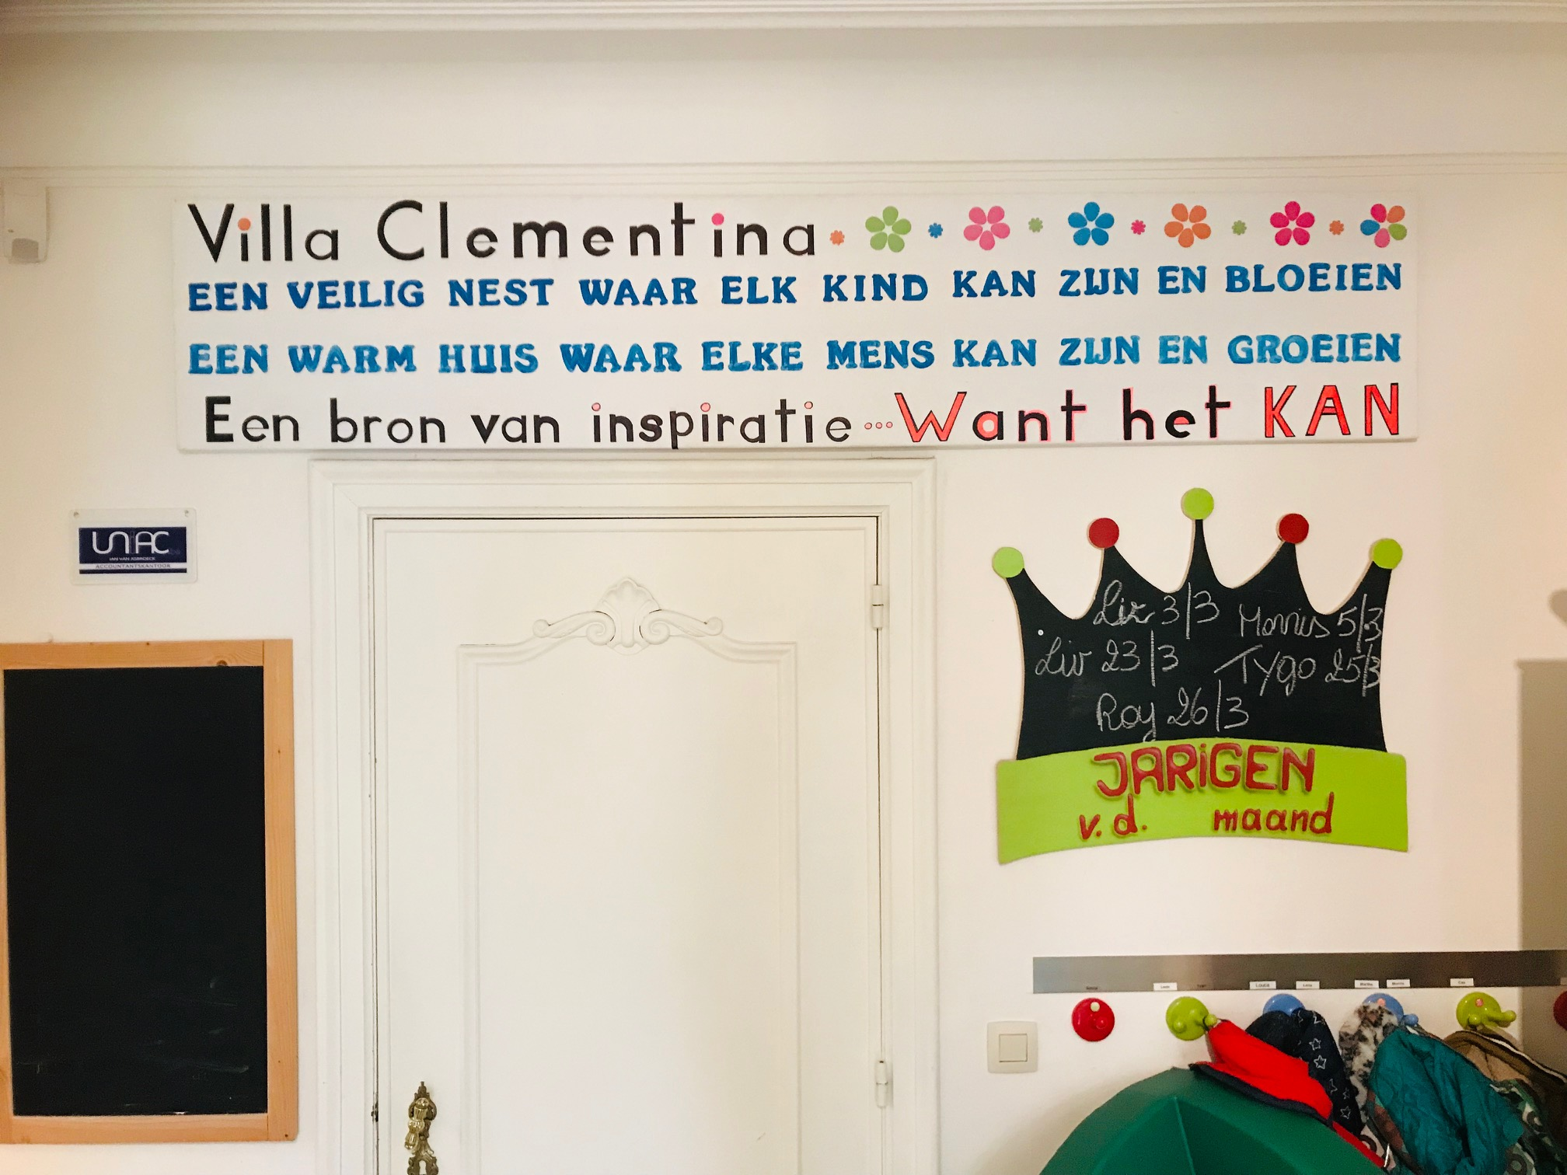
Villa Clementina op televisie (5-jarig bestaan) - een blik op de werking van ons kinderdagverblijf - YouTube
Waarden
Vrijheid
Positief realisme
3.Dapperheid
4. Liefde & empathie

Slide 7
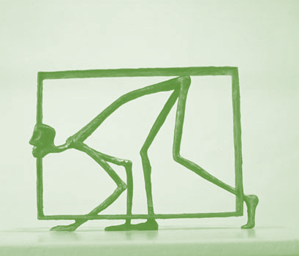
Kaders in Villa Clementina….
Om buiten de kaders te kunnen kijken….

Slide 8
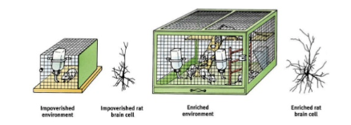
Belang van een rijke omgeving
in een kritische ontwikkelingsperiode – het geloof in mogelijkheden

Slide 9
Zorg en onderwijs continuüm
Organisatie:
aanpassen
samenwerken
Noden kinderen
en
gezinnen

Slide 10
MFC samenwerking
Samenwerking RTH,
GIO,therapeuten,
verpleegkundigen, onderwijs
Zorgvisie
Zorgvisie
Interne bijscholing, Outreach door RTH, volgen van externe bijscholing
Brede basiszorg
Zorgvisie

Slide 11
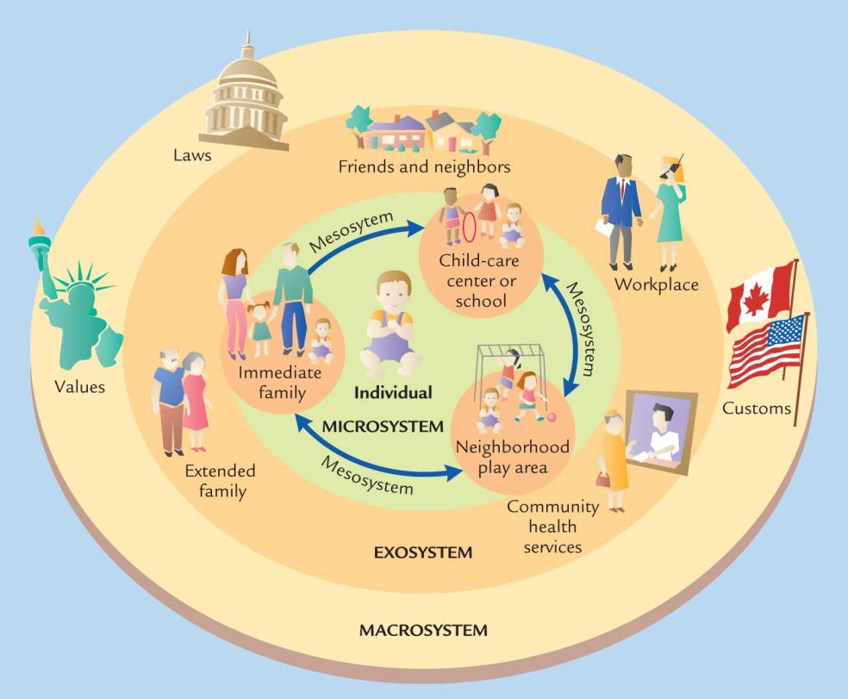
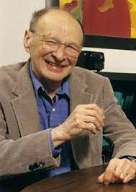
Bronfenbrenner
&
de ecologische visie

Slide 12
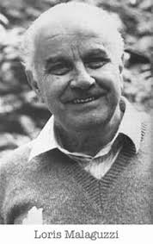
Malaguzzi & Reggio Emilia
Notes:
Belang van dit gesprek beandrukken

Slide 13
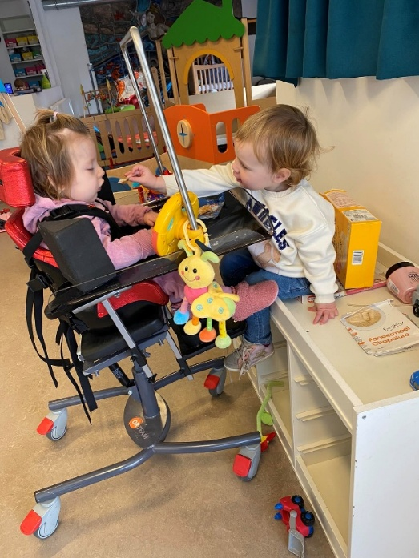
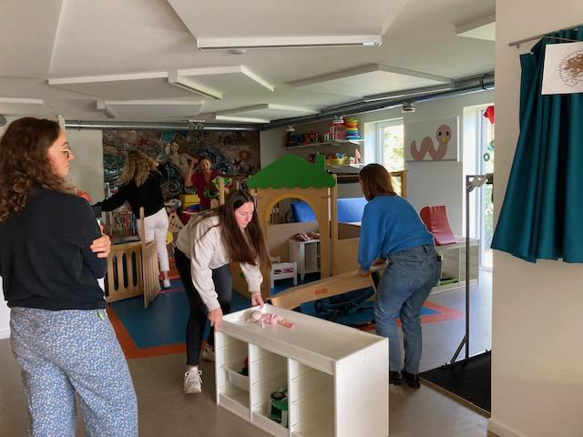
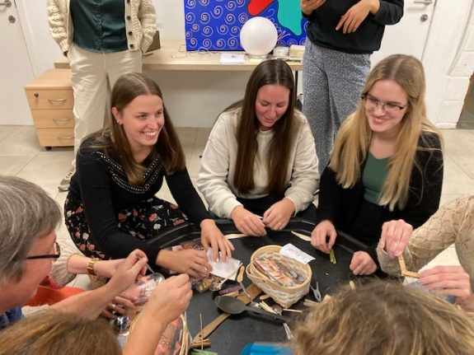
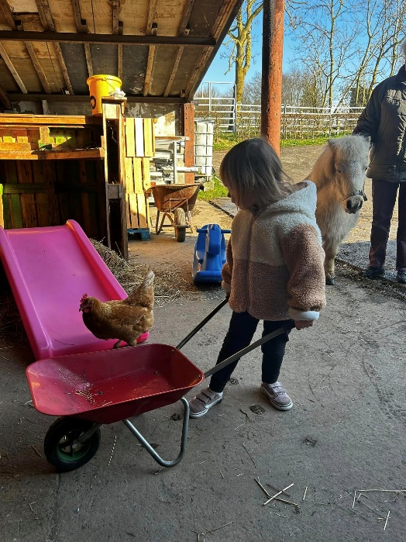
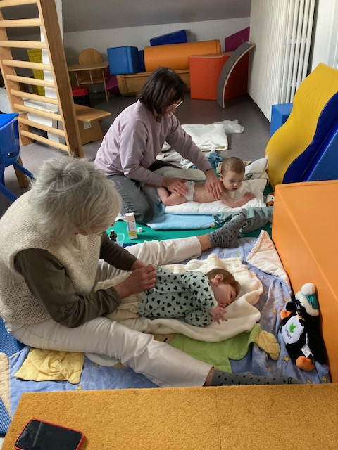
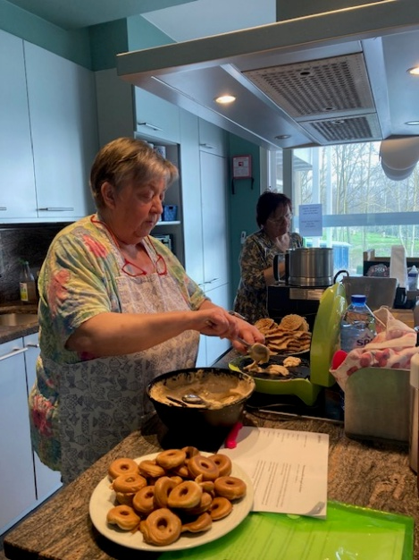
Kernideeën: 3 pedagogen
1. Het krachtige kind met mogelijkheid tot 100 talen
2. De omgeving
3. De opvoeder
Kijken en luisteren => documenteren => nadenken en plannen
De wereld binnen brengen – belang van atelierista’s

Slide 14
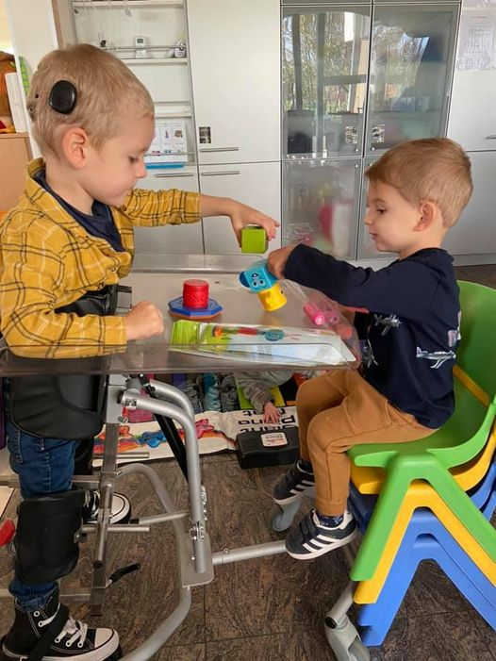
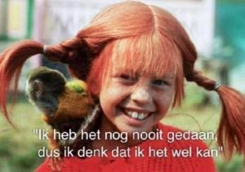
Wat helpt?
Notes:
Eigen durf en creativiteit
Kijken naar de kinderen en hun onbevangen creativiteit

Slide 15
Tout seul, on va toujours plus vite Mais ensemble, on va beaucoup plus loin Ge kunt zo hard gaan als ge wilt Alleen tesamen keert het tij
- Zwanger Guy

Slide 16
Villa Clementina
&
De brug naar onderwijs

Slide 17
Onderwijsproject erkend door het ministerie van onderwijs:
Een geïntegreerd onderwijs- en zorgprogramma voor kleuters met een ernstig meervoudige beperking in een kinderdagverblijf.

Slide 18
Onderwijs op maat – drie sporenbeleid
Afstemming onderwijs- en zorgaanbod – uitgedrukt in % onderwijsaanbod
2. Trajectbegeleiding op niveau van:
Kind
Ouders
Vervolgtraject: gewoon onderwijs/ BuO /aangepaste zorginstanties
3. Overdracht van deskundigheid – werken aan een onderwijs-zorg-continuüm

Slide 19
Hoe?
Partners
BuO Windekind Leuven
Vrij CLB Leuven
Geïntegreerde Onderwijs- en Zorgplannen
Beeldvorming, perspectief, verantwoording, hoofddoelstellingen
Multidisciplinair: ouders, externe hulpverlening, CLB,… én vervolgpartners

Slide 20
Belang van leerkracht als lid van multidisciplinair team
Andere (theoretische) achtergrond
Doelgericht werken
Opzetten van nieuwe methodieken
=> eigen expertise!

Slide 21
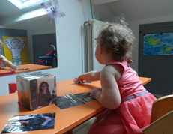
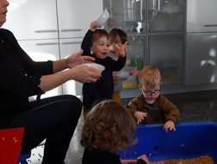
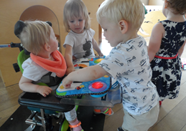
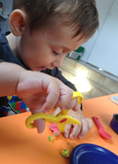
Na Villa Clementina?
Gewoon onderwijs
Buitengewoon onderwijs
Dagcentrum
Notes:
21

Slide 22
Een intersectoraal project
als mogelijk antwoord op kleuteruitval?

Slide 23
Een maatschappelijke uitdaging & een systeemfout
Meer jonge kinderen met vermoeden van of duidelijk beeld ASS?
Meer kinderen waarbij thuiscultuur verschilt van schoolcultuur?
Verwachting ouders aan het werk
Verwachting jonge kleuters op school
Artificiële beslissing rond waar kinderopvang stopt en school begint met gevolgen personeelskader
Mooie opvolging tot inschrijving school – géén registratie van kleuters die uitvallen op school tussen 2j6 en 5j!!
Kinderen uit school geweerd – ouders werken onvoldoende om aan voorrangsregels KO te voldoen

Slide 24
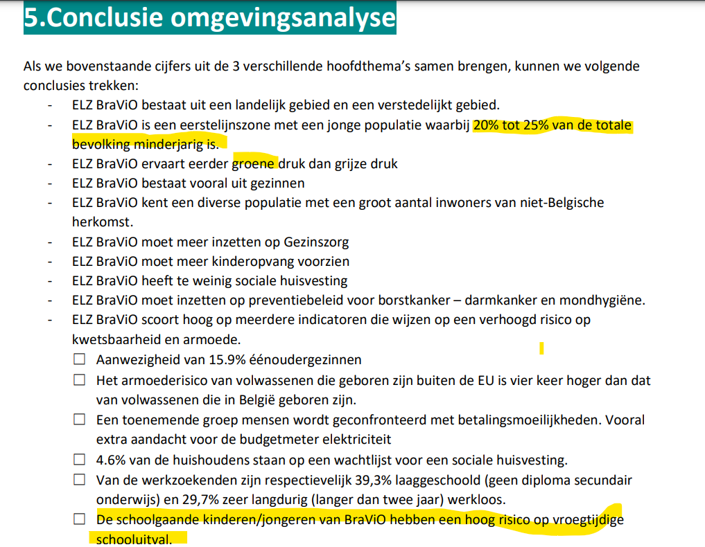

Slide 26
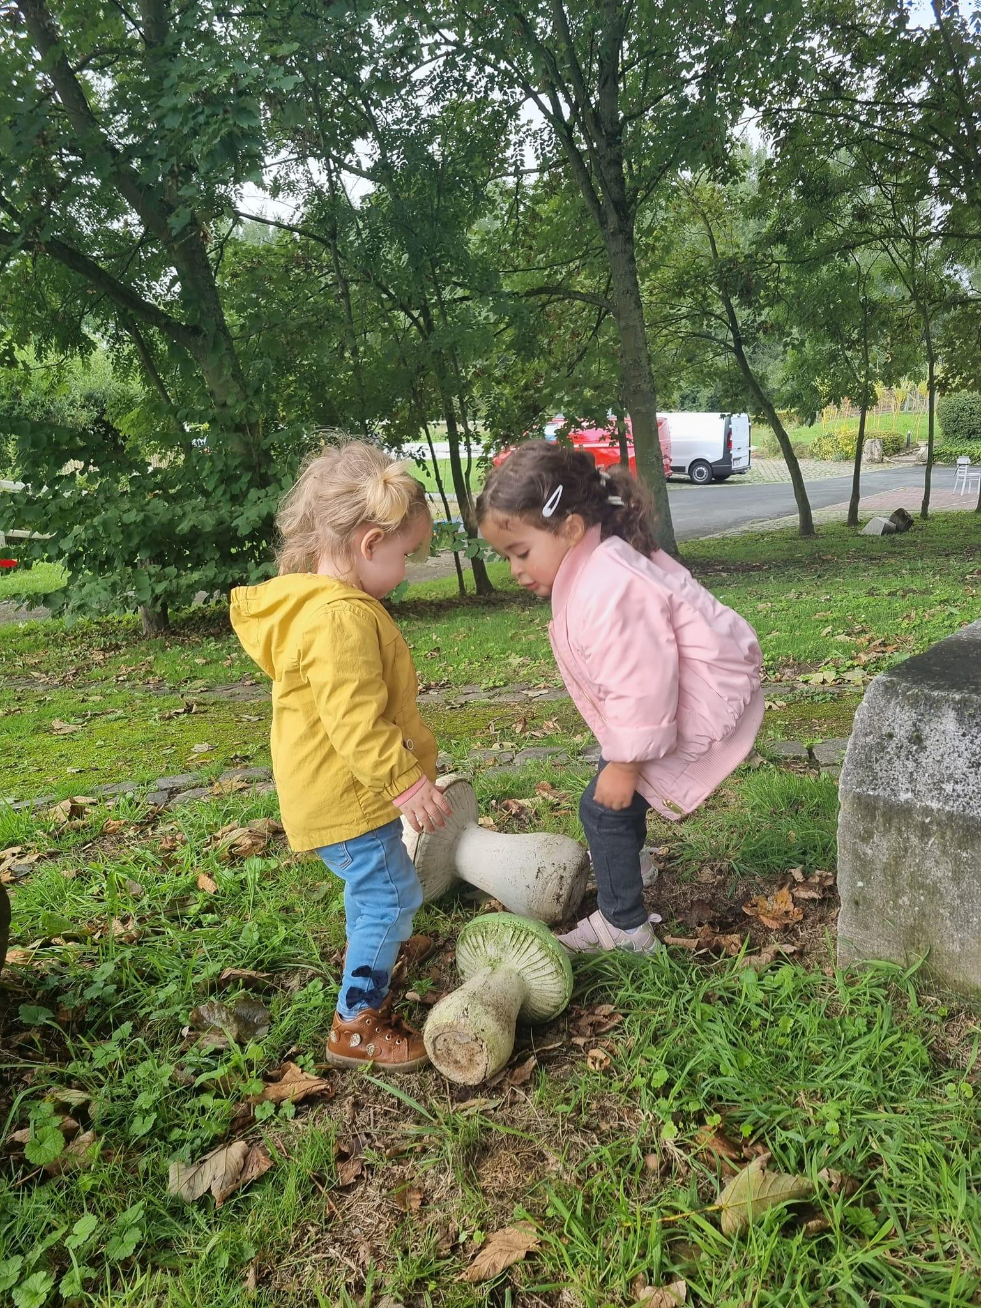
Doelstelling
Kleuters ondersteunen bij het ontwikkelen van vaardigheden met betrekking tot ondersteunende communicatie, zelfredzaamheid en sociale interactie
Niet school-vervangend maar streven naar een start- of terugkeer naar onderwijs
Vanuit een geïntegreerd onderwijs- en zorgplan dat gericht is op een soepele overgang naar school, met specifieke aandacht voor een zachte transitie, ontwikkelen van “een nest rond het nest”
Inclusief, buurtgericht en ondersteunend werken in de regio
Intersectorale samenwerking gericht op ontwikkelen van een model dat kan dienen voor vergelijkbare initiatieven

Slide 27
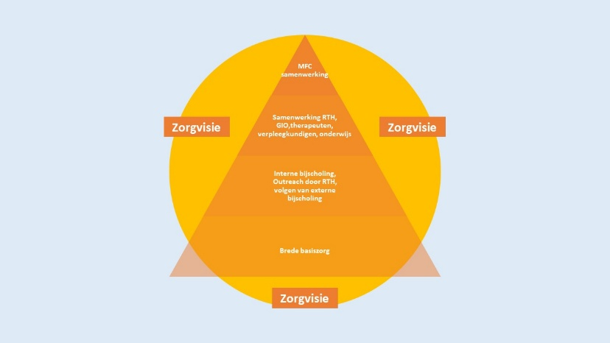
Uitwerking
Inschrijvingsvoorwaarden
Erkenning ondersteuningsnood op 3 domeinen door ouders, school en CLB
Inschrijving in reguliere school
Nog niet schoolgaand of binnen eerste trimester na schoolstart
Intake: ouders en waar mogelijk CLB/school met
trajectconsulent Resonans + pedagogisch verantwoordelijke Villa Clementina
GOZ-plan in overleg ouders, team, onderwijs, therapeuten, RTH, …….
Intensieve samenwerking met onderwijs
Vanuit co-creatie
Trajectbegeleiding via leersteuncentra en GIO om start/terugkeer te implementeren

Slide 28
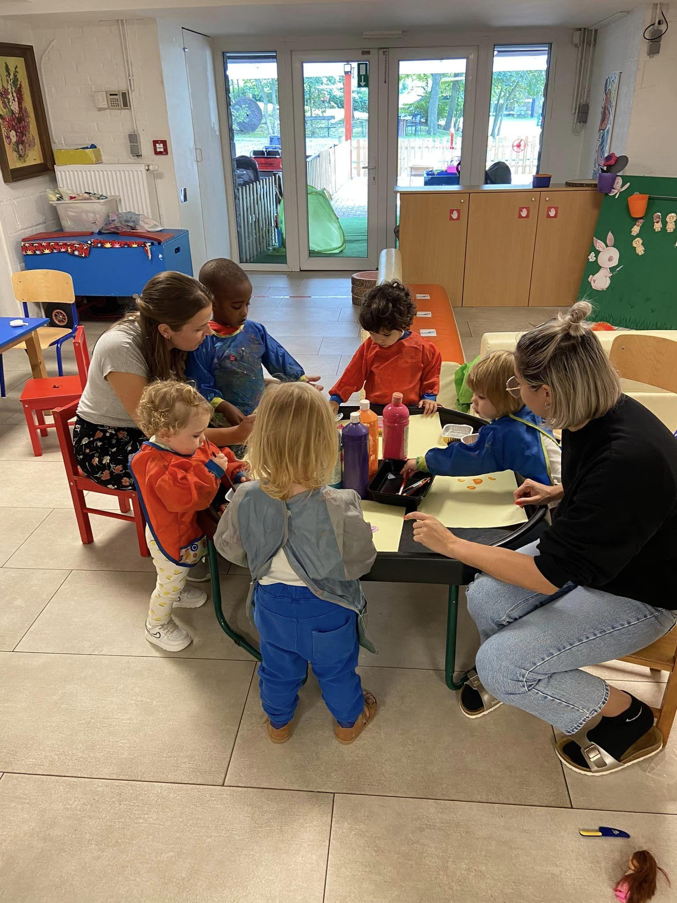
Hoe?
Voor 7 kleuters - streven naar 9
dagelijks
vastgelegde termijn
maximum 1 schooljaar
9u – 16u
accent op sociale interactie, communicatie en zelfredzaamheid;
Inclusieve werking: combinatie met kleuteratelier kinderopvang
voor- en na-opvang
in het kinderdagverblijf

Slide 29
Ik ga naar school

Slide 30
Communicatiepaspoort
Ik ben xxx.
Veiligheid:
Sociaal-Communicatieve vaardigheden | Sensitiviteit/Gedrag/Regulatie | Zelfredzaamheid/Spel
Ik begrijp: Ik maak mij duidelijk door: |  | Dit kan ik al: xxx xxx
Dit vind ik nog moeilijk: | Dit vind ik nog moeilijk: | Dit vind ik nog moeilijk:

Slide 31
Voedingspaspoort
Eten ➔ Xxxxxxxxxxxxxxxxxxxxx ➔ xxxxxxxxxxxxxxxxxxxxxx | Drinken ➔ Xxxxxxxxxxxxxxxxxxxxx ➔ xxxxxxxxxxxxxxxxxxxxxx

Slide 32
Verwijzing | Basisteam | Extra | Transitie | Voor- en na-opvang
CLB COS, ECA, …. Regiomedewerker Kind en Gezin | 2 VTE Kinderopvang 0,6 VTE Resonans Vrijwilligers 0,5 VTE coördinator Administratie Logistiek Werkingsmiddelen Gebouw | Zelfstandige kine, logo, … RTH Samenwerking CGG … op basis GOZplan | GIO Leersteuncentra | Zorgteam naargelang noden
Bestaande financiering | 120% inschrijving via kinderopvang – facturatie ouders IKT 0,6 VTE via RTHpunten 0,5 VTE coördinatie via Vroeg en Nabij Sponsoring en sociaal ondernemerschap | Bestaande financiering | Bestaande financiering | Geen extra kost Facturatie ouders volgens bestaande tarieven kinderopvang IKT
Intersectorale samenwerking en financiering

Slide 33
Take
Home
Messages

Slide 34
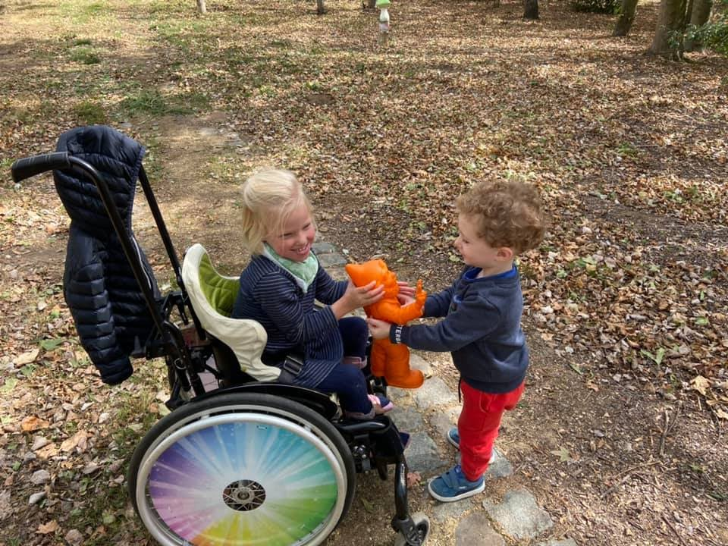
Als een kind met extra ondersteuningsnoden start in de kleuterschool:
is er al een belangrijke voorgeschiedenis waarover ouders en kinderdagverblijf veel kunnen vertellen
is er vaak al een uitgebouwd netwerk rond dit kind
is er vaak al geschreven aan het ‘handboek’ voor dit kind met wat werkt en wat niet
Gebruik het…
en geniet van ‘zelf creatief denken’…
vergeet vooral niet waarom je het doet!

Slide 35
Zorg en onderwijs continuüm
Organisatie:
aanpassen
samenwerken
Noden kinderen
en
gezinnen

Slide 36
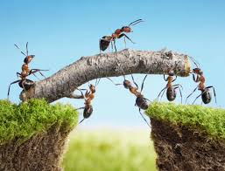
Organisatie: Aanpassen en Samenwerken
Zorg- en onderwijscontinuüm
Opgroeien
Onderwijs
RTH
Revalidatiesector
MFC

